Slide 1
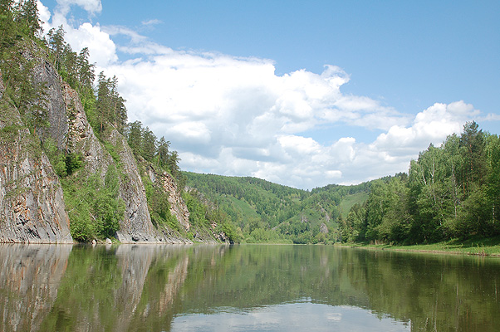
Что в тех краях суша есть, Никто не знал - С четырёх сторон окружённое морем Было место одно говорят.

Slide 2
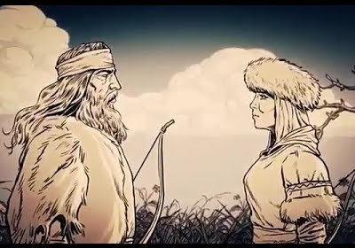
Прежде там жили говорят, Старик по имени Янбирде; Со старухой по имени Янбике

Slide 3
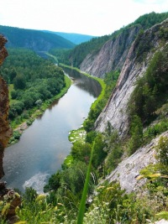
Куда бы они не пошли, Всюду путь им был открыт. Старик и старуха Сами не помнили, говорят, Откуда сюда пришли,

Slide 4
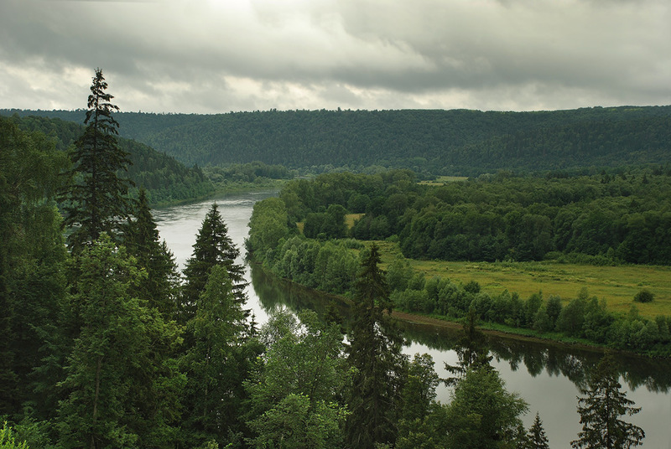
Откуда сюда пришли, Где остались отец их и мать, Где родная земля, не помнили они. И в тех местах вдвоём Первыми стали жить говорят.

Slide 5
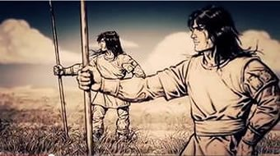
Жили-жили они вдвоём, Нажили себе двух сыновей, говорят. Старший был Шульген, Младший был Урал.

Slide 6
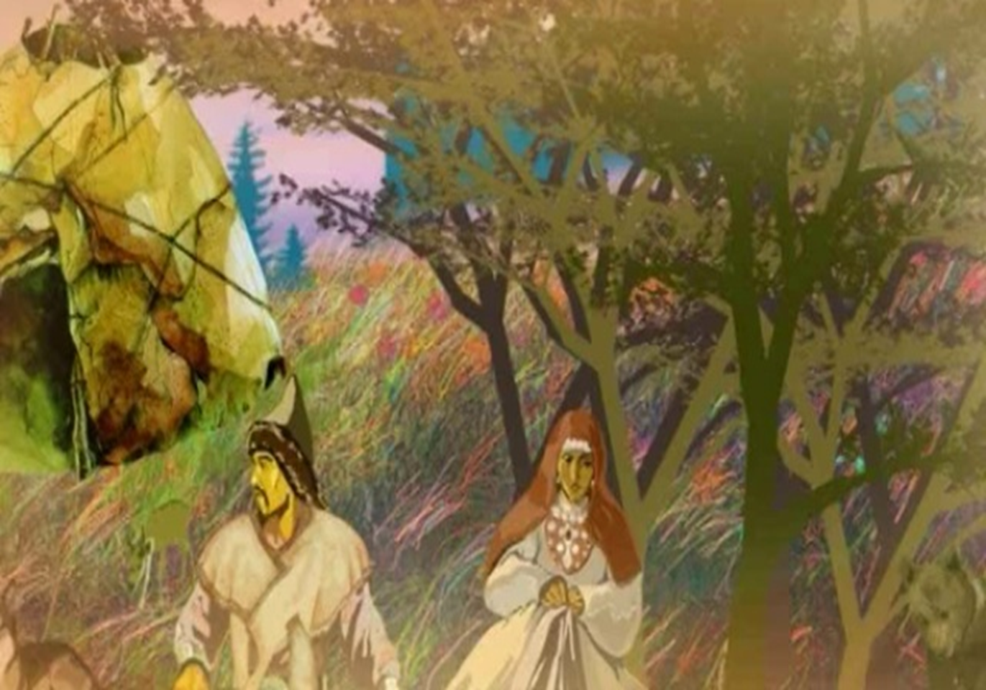
“Всему живому смерть - Мы сами”, - считали они

Slide 7
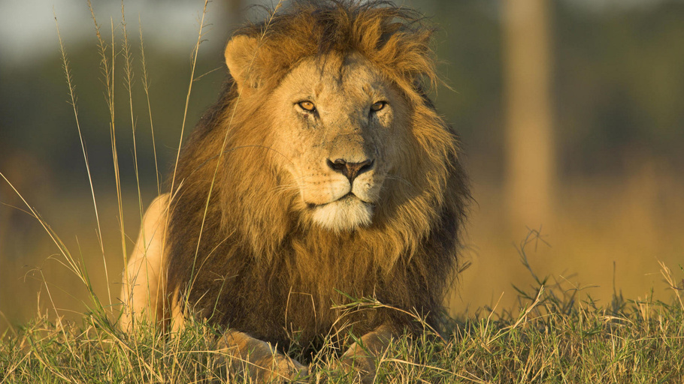
На охоту не выезжали на коне, Не брали в руки лука и стрел, Держали как равных при себе Льва для езды верховой,

Slide 8
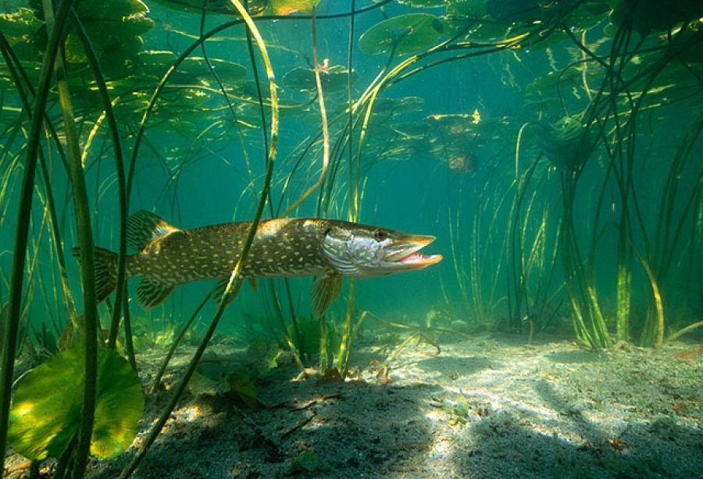
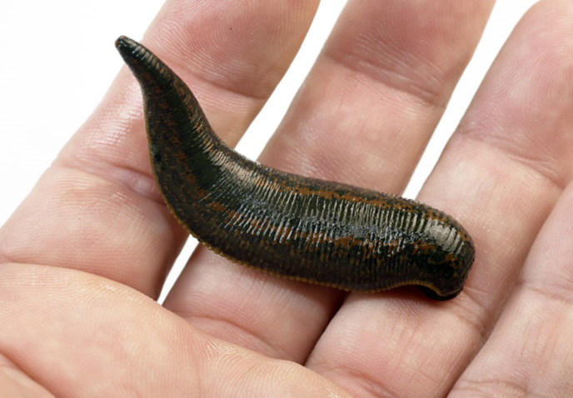
Щуку, чтобы рыбу ловить, Сокола, чтобы на птиц выпускать, Пиявку – кровь сосать

Slide 9
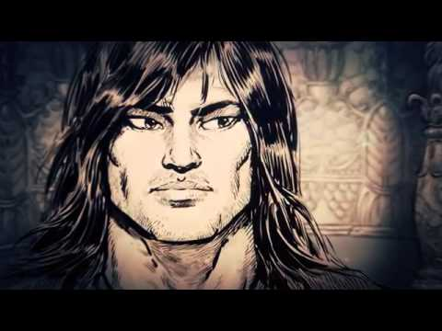
В ракушки налитую кровь Пробовать не смейте!” –сказал [Янбирде].
Во время еды задумался Урал и так сказал: “Отец, вот этого зверя, Хоть убегал он от тебя, скрывался, Хоть изо всех сил спасался, Ты не упустил, настиг всё же, Нож вонзил ему в горло. А нас вот также кто-нибудь, Придя сюда не отыщет И ножом не пронзит?”
У р а л : Не нарушу наказ отца, Крови этой не глотну. Пока егетом не стану я
,

Slide 12
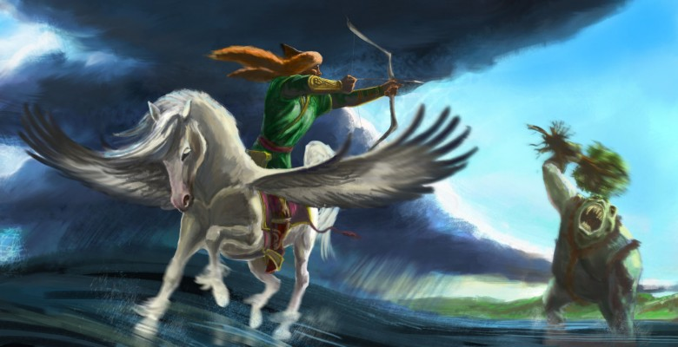

Slide 13
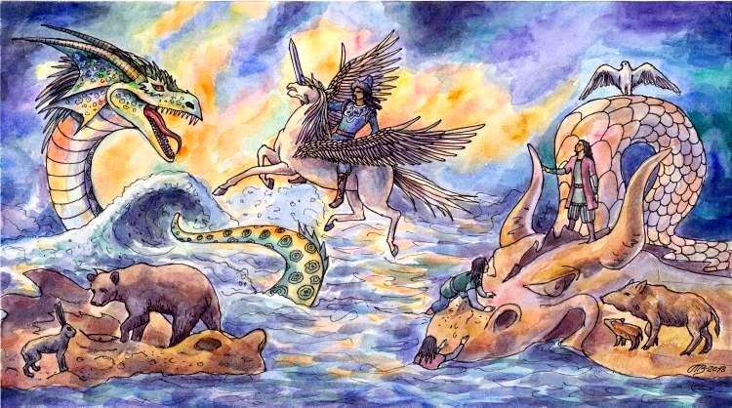

Slide 14
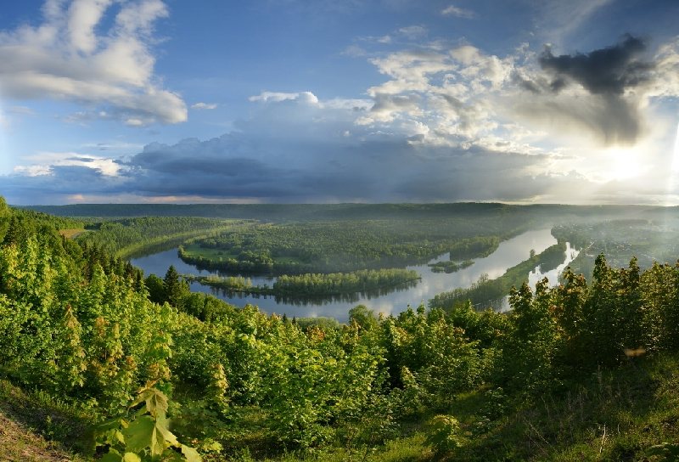
Notes:
В стародавние времена Там где не было ни души, Где не ступала человеческая нога -

